Slide 1
Старшая группа № 4
«Как колосок на стол хлебом пришёл»
Посвящённый Международному дню хлеба - 16 октября

Slide 2
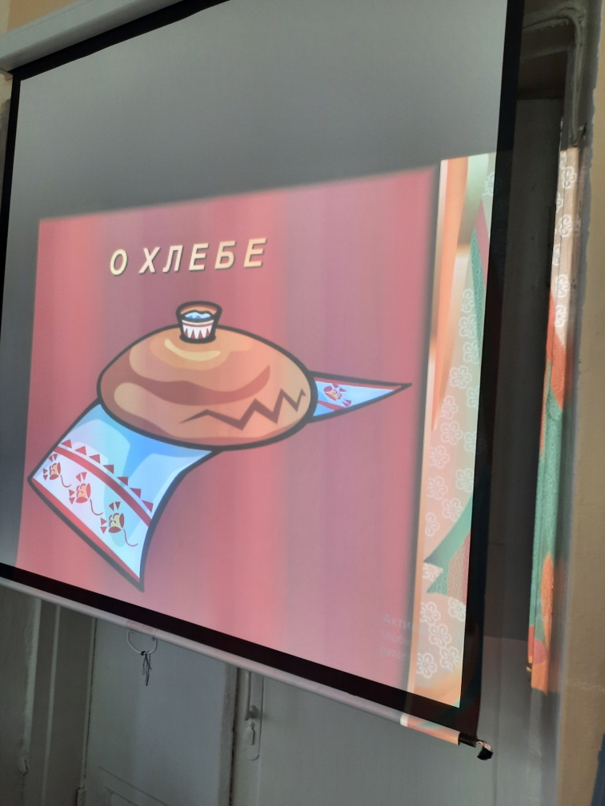
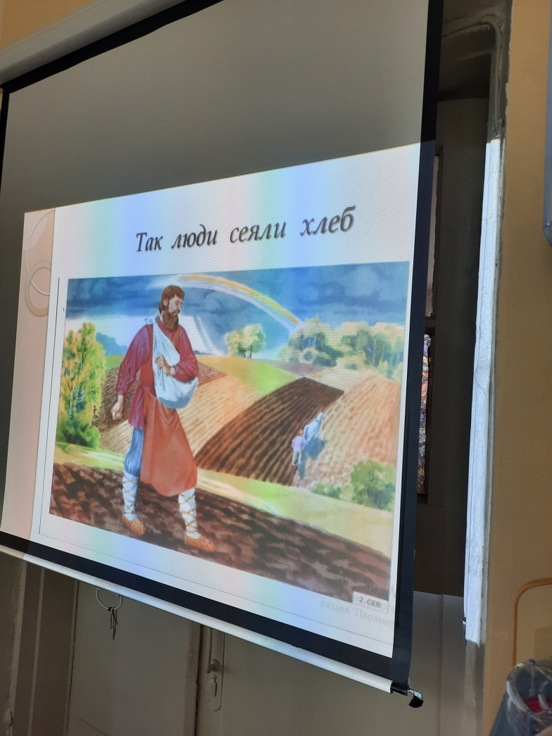
Беседа «Как раньше выращивали хлеб»
Образовательные задачи:
Расширить представления дошкольников о выращивании хлеба в старину, когда не было машин;
Познакомить с орудиями труда, которыми пользовались наши предки, способами получения муки, выпечкой хлеба: сравнить их с современными техническими средствами;
Воспитывать уважение к хлеборобам и хлебу.

Slide 3
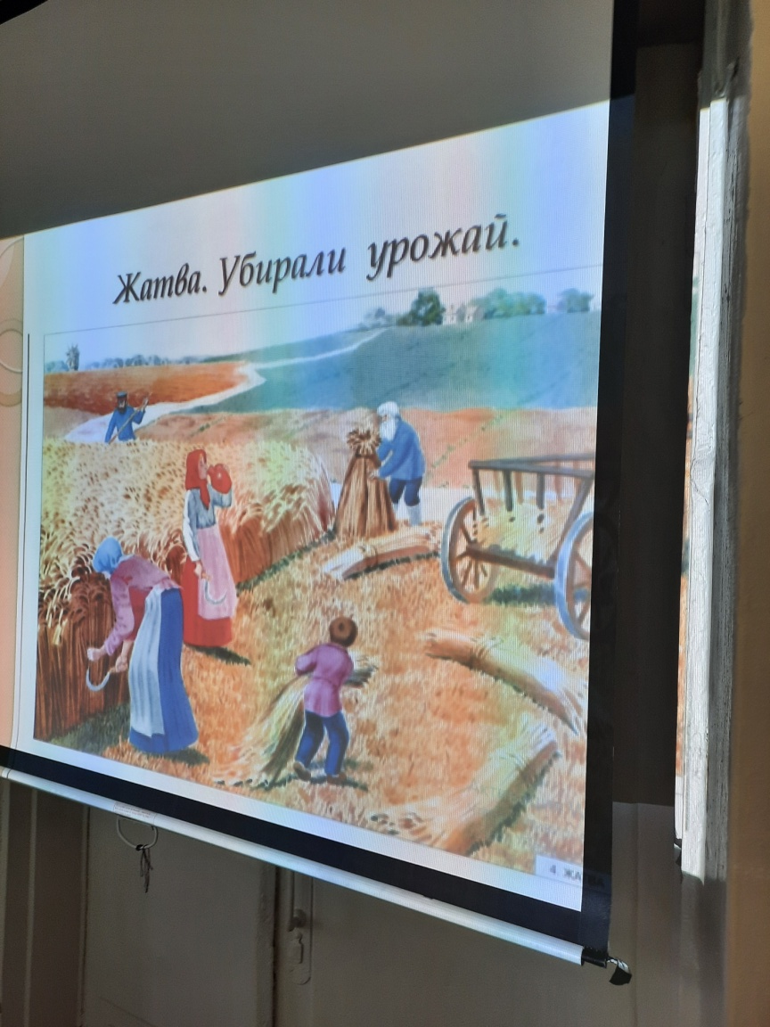
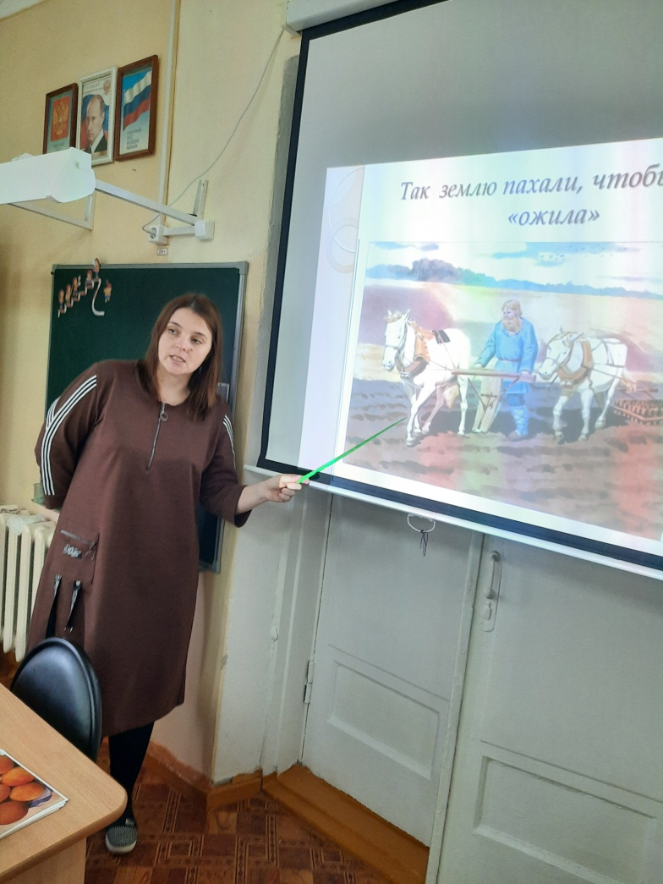

Slide 4
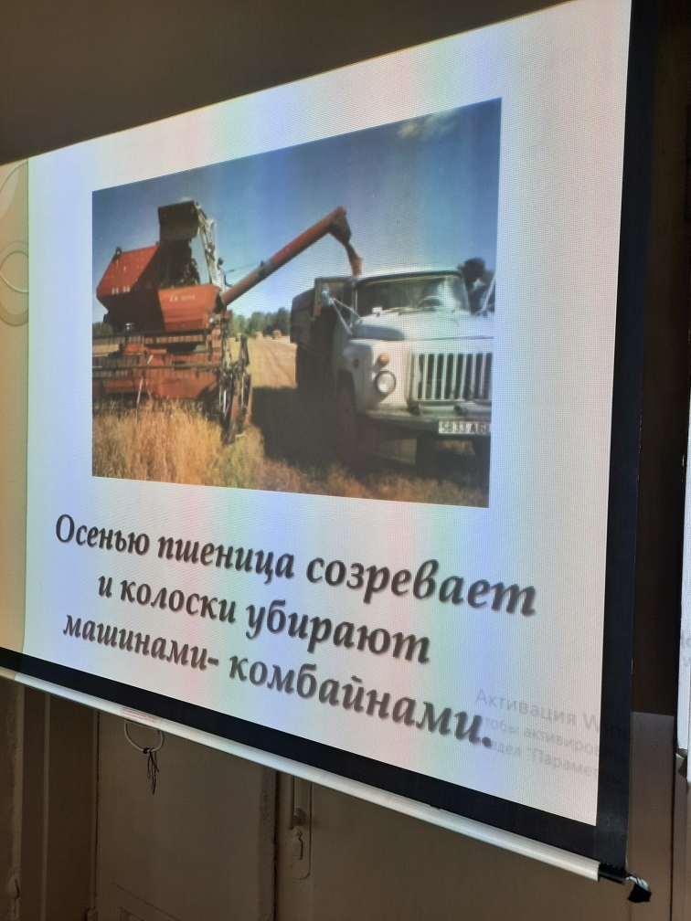
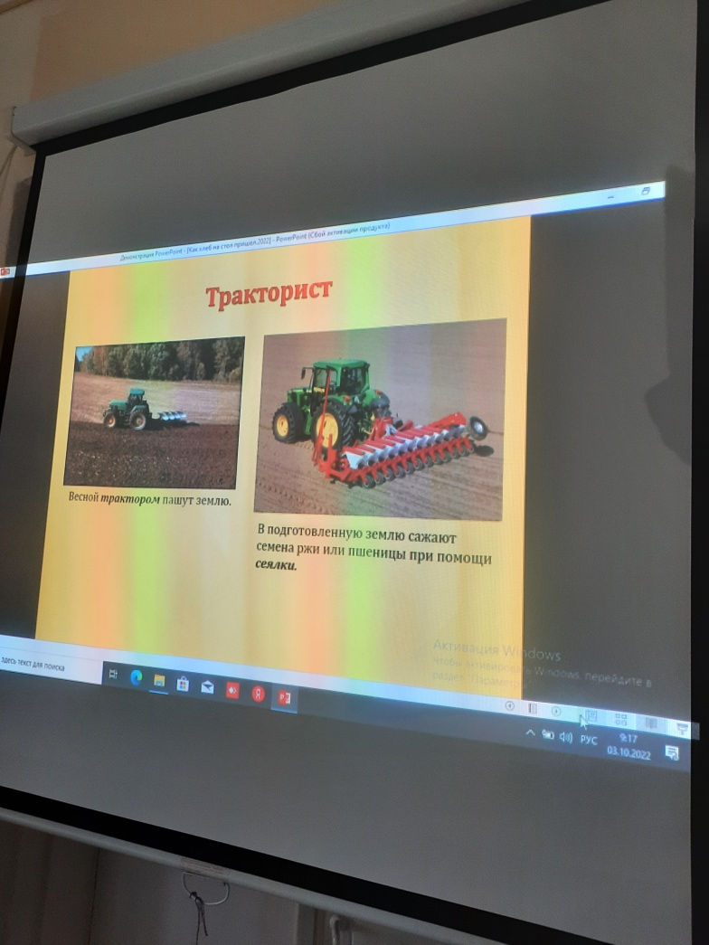
«Кто в поле работает»
Цель: Уточнение и расширение представлений детей о тружениках полей.

Slide 5
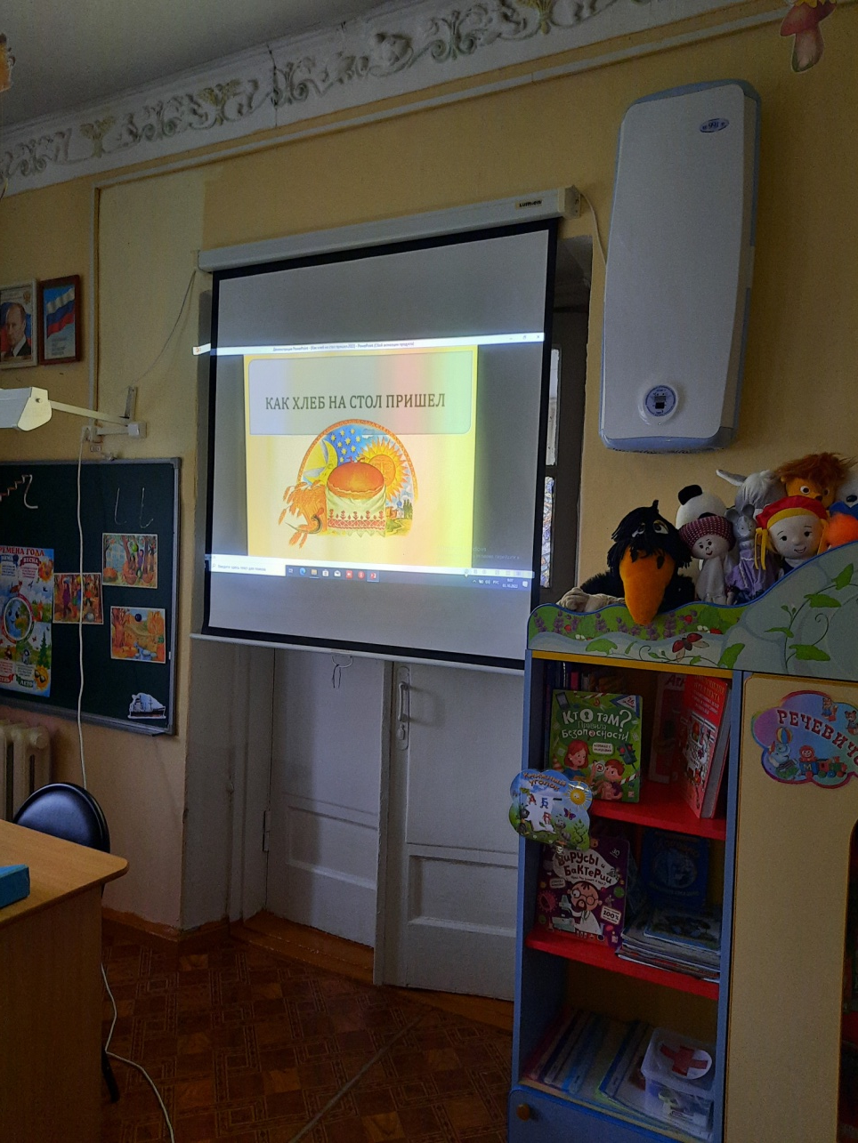
«Как хлеб на стол пришел»
Цель: Расширить знания у детей о пользе хлеба для человека; дать представление о том, как хлеб пришел к нам на стол. Закрепить знания детей о том, что хлеб - это один из самых главных продуктов питания. Учить складывать бумагу в разных направлениях для получения деталей оригами и формирования композиции. Воспитывать у детей бережное отношение и уважение к хлебу и людям, вырастившим его.

Slide 6
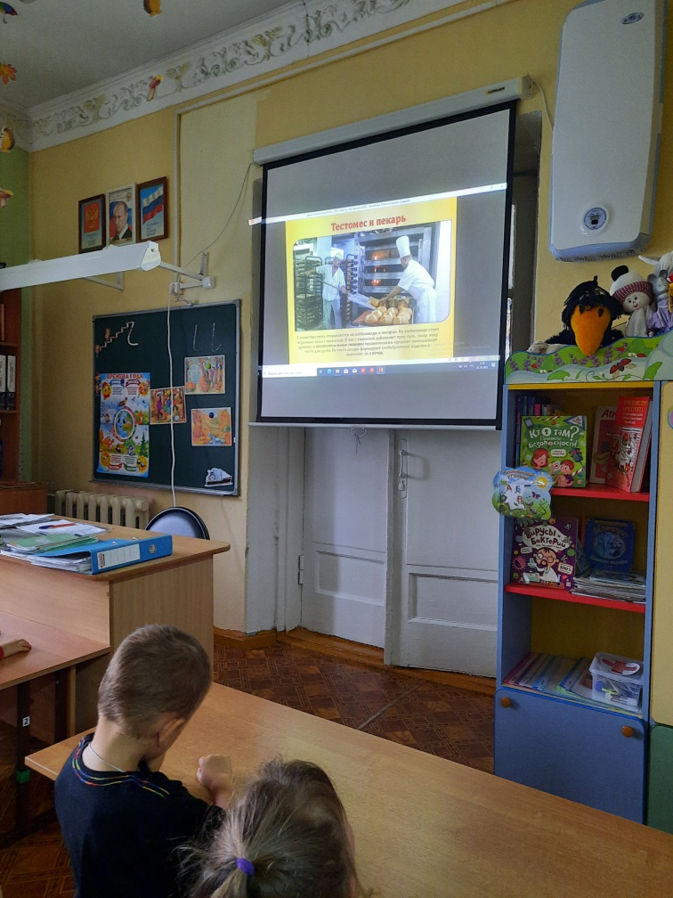
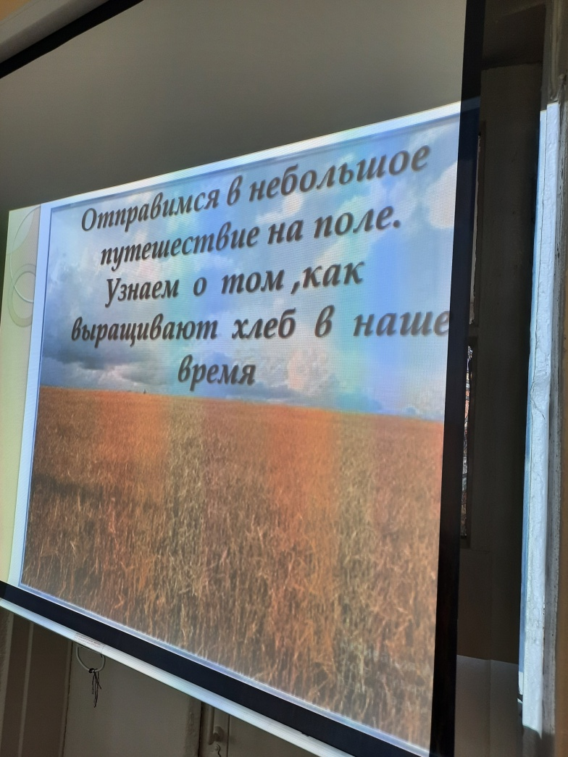

Slide 7
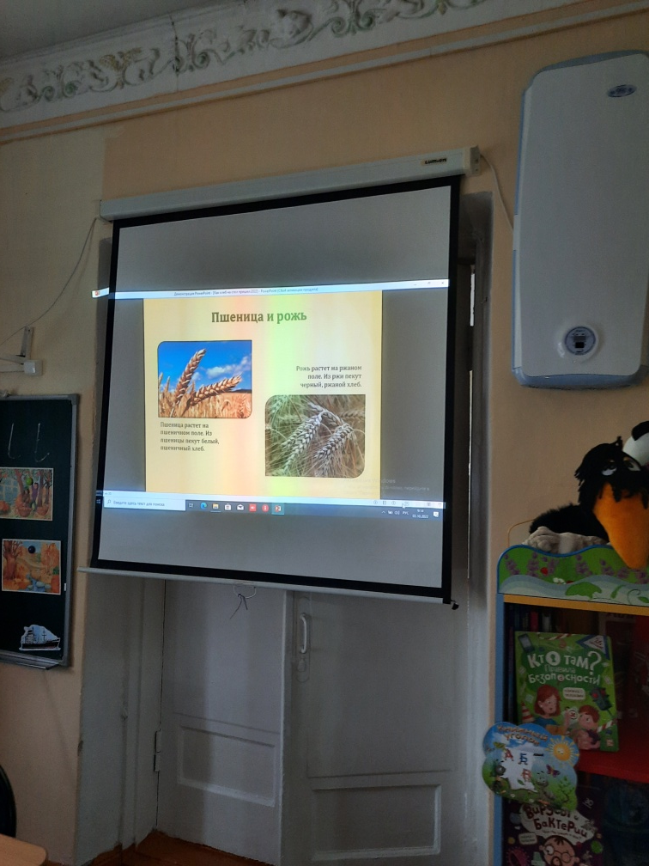
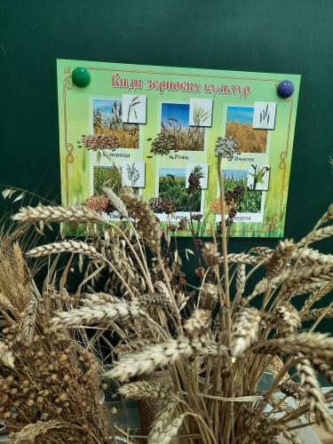
Беседа «как получают муку»Уточнить знания детей о том, где и из каких зерновых культур получают муку.

Slide 8
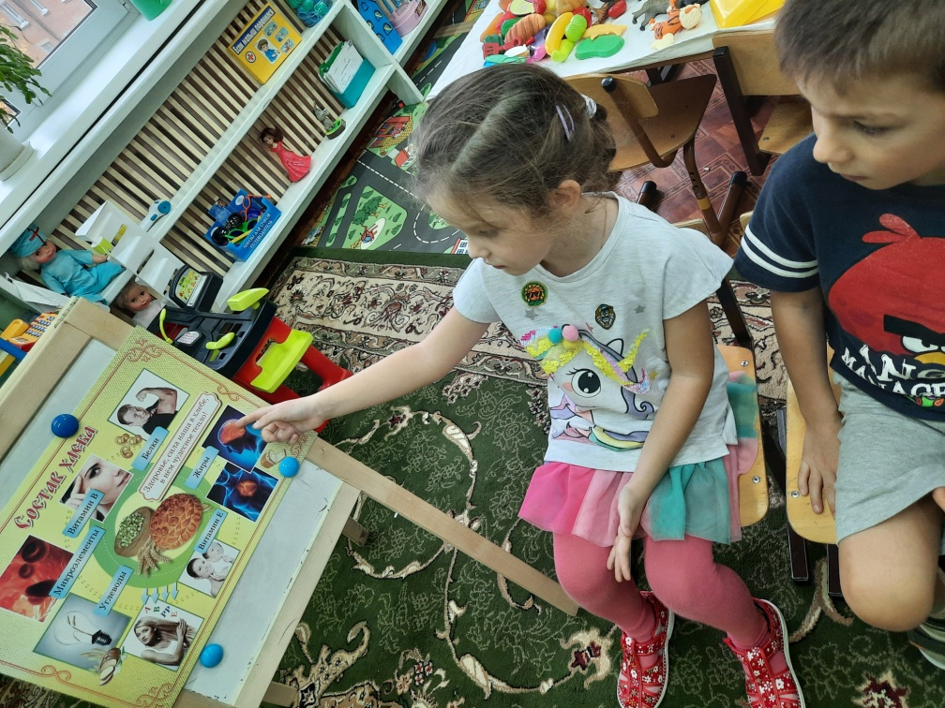
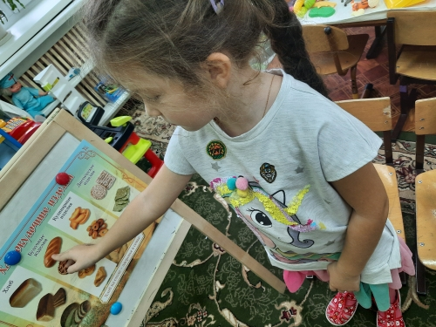
«Что можно сделать из муки» Цель ;Развивать познавательный интерес, мышление, зрительное внимание.

Slide 9
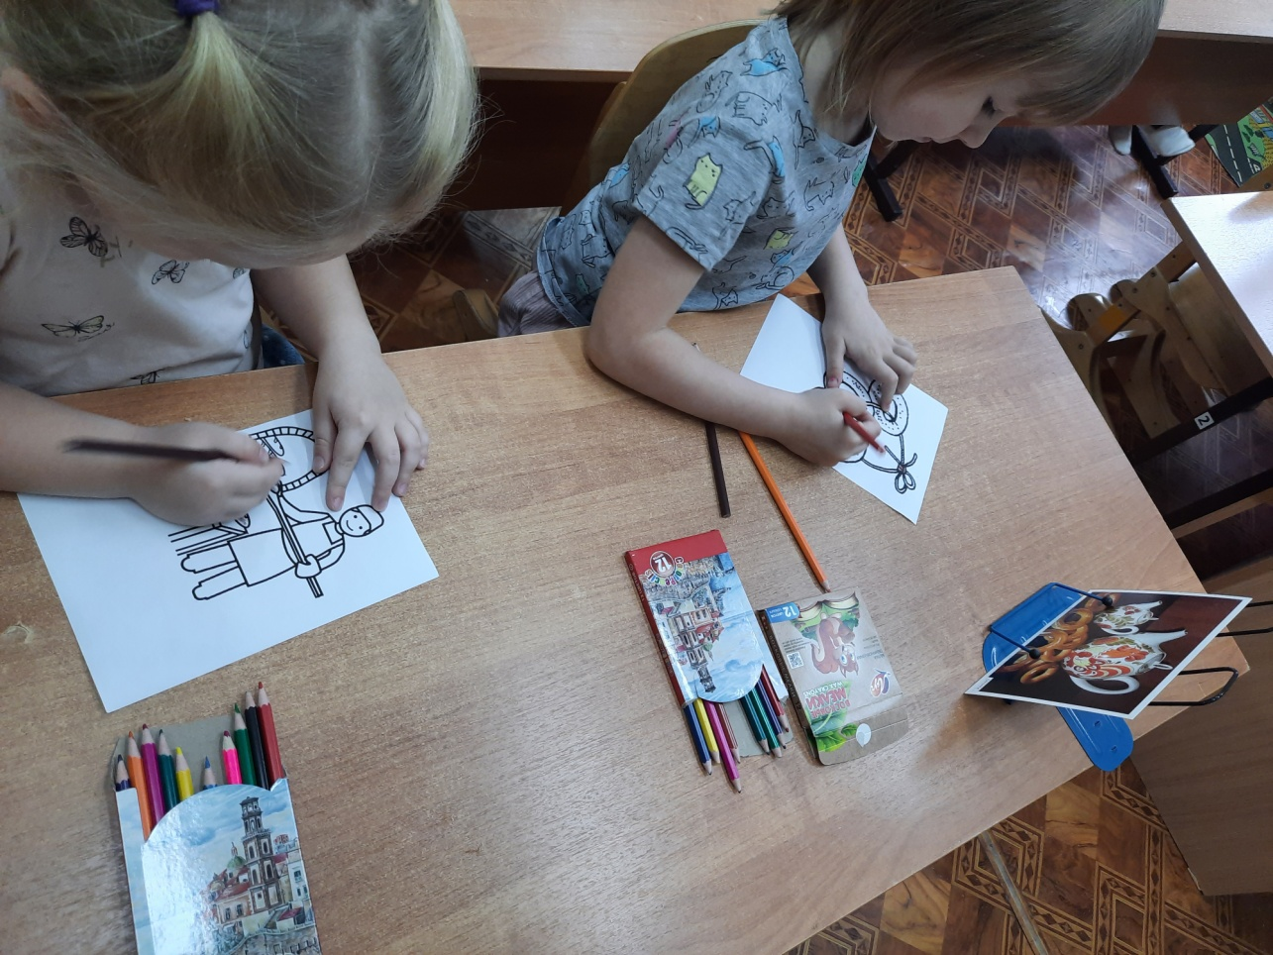
Раскраски по теме проекта
ЦЕЛЬ; закреплять умение закрашивать изображение (не выходя за контур, равномерно, без просветов, накладывая штрихи в одном направлении.

Slide 10
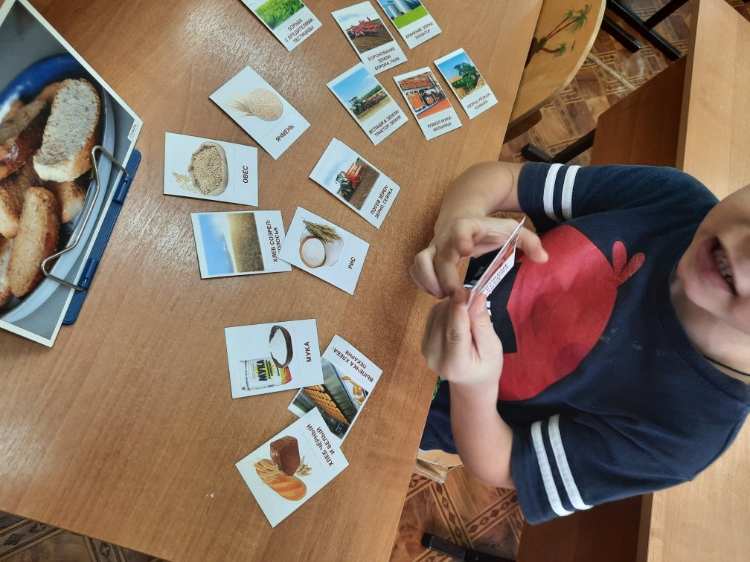
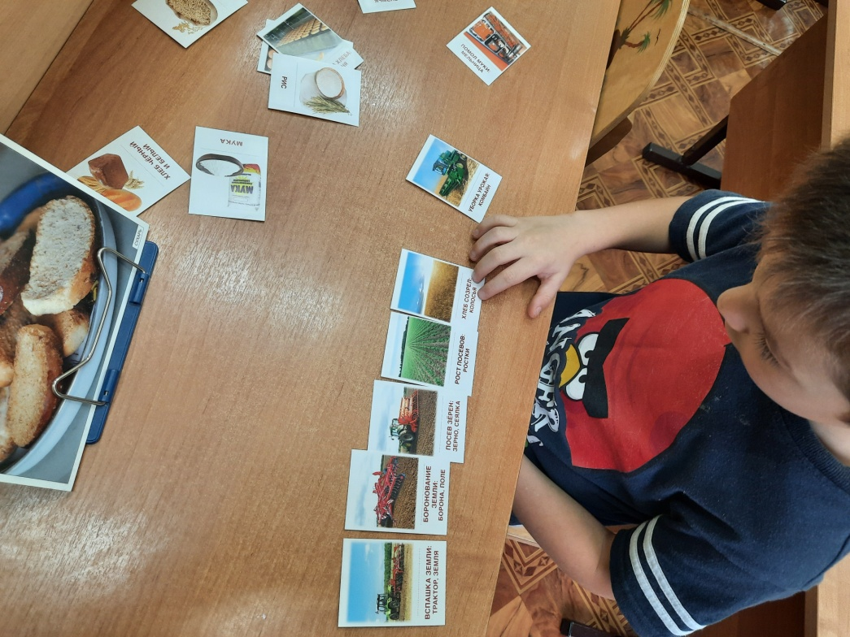
Д.И «Угадай по описанию»
«Узнай и назови» (хлебобулочные изделия на картинке)
«Как хлеб растёт»

Slide 11
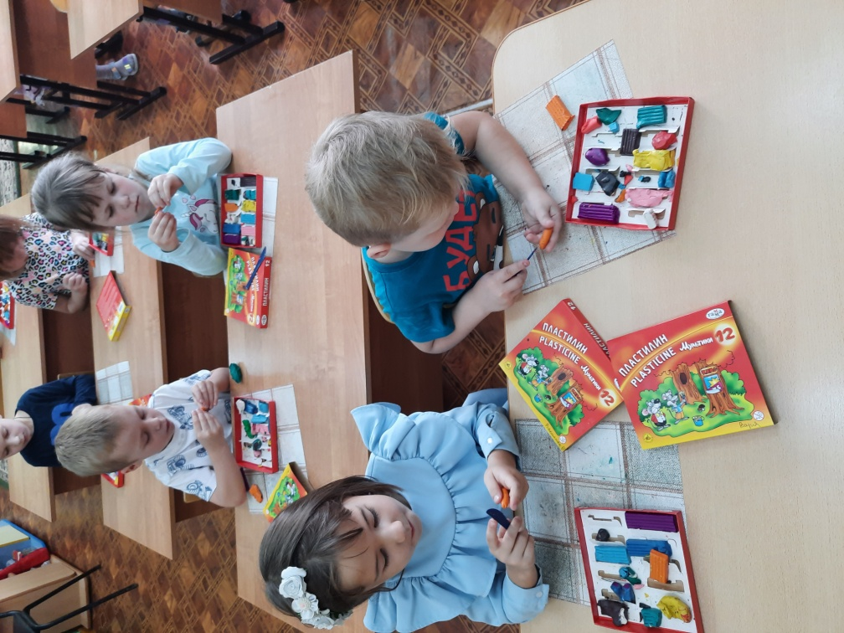
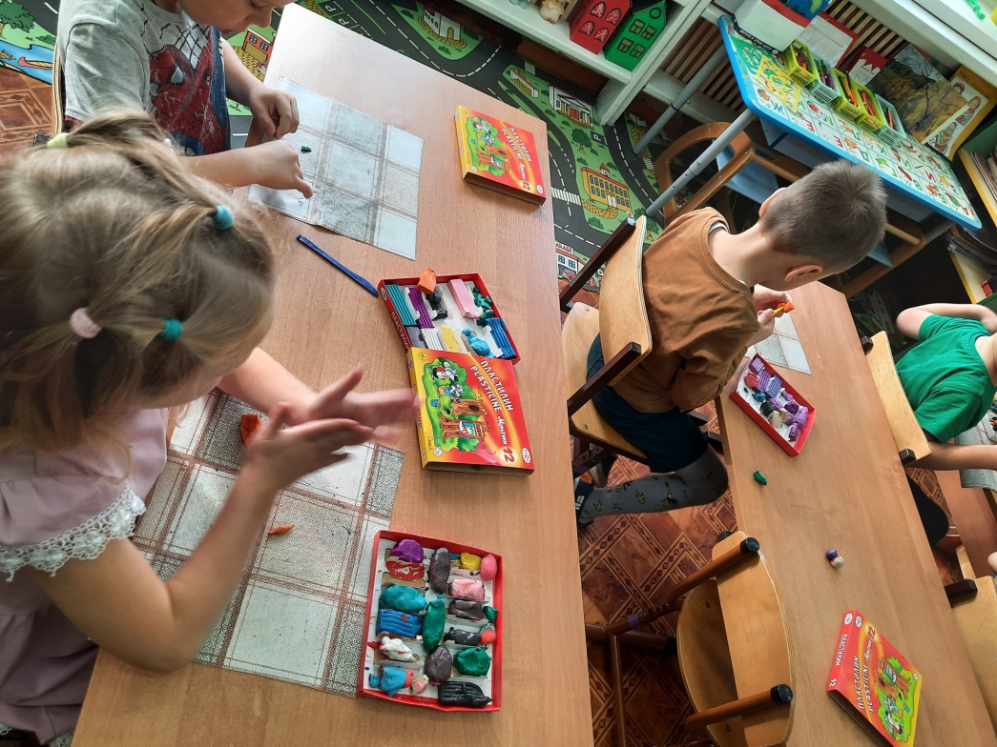
Лепка «Хлебобулочные изделия»
Цель: закрепить представления детей о процессе изготовления хлебобулочных изделий .
Задачи:
Формировать представление о процессе производства хлеба.
.Дать представление о многообразии хлебобулочных изделий.
Активизировать словарь за счет названий хлебобулочных изделий.
Развивать умения доводить начатую работу до конца.
Развивать мелкую моторику пальцев;
Развивать звуковую культуру речи, разговорную речь;
Развивать эстетический вкус и творческий интерес.

Slide 12
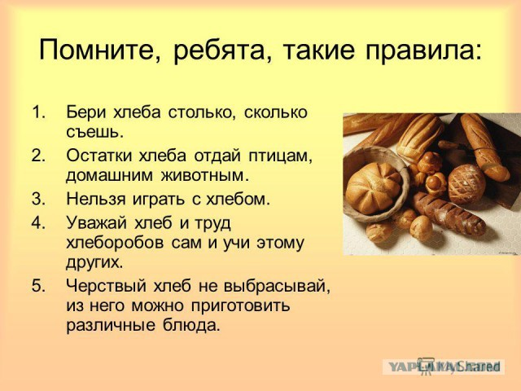

Чтение Пословиц, поговорок про хлеб.

Slide 13

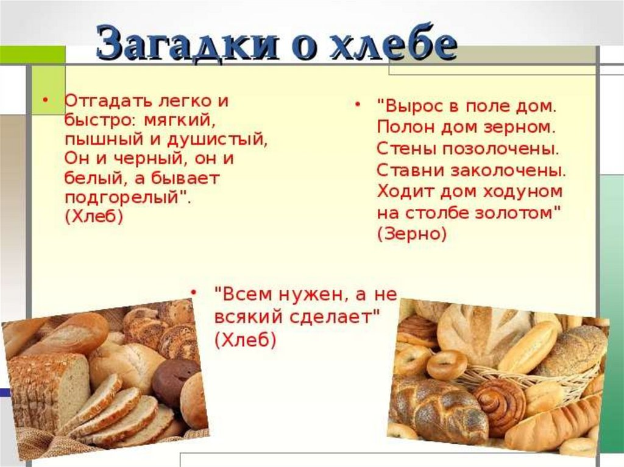
Загадки и игры о хлебе.

Slide 14
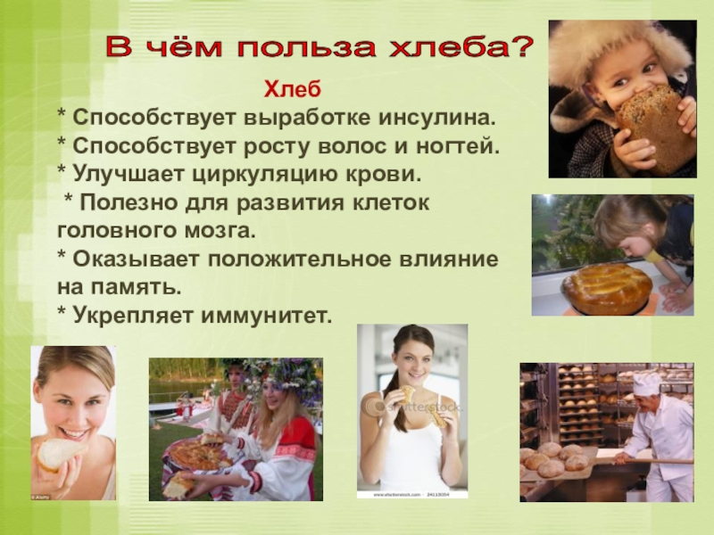
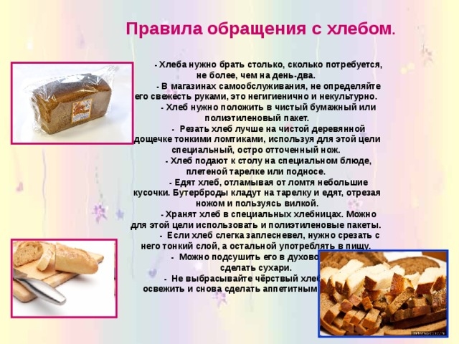
Консультации родителям.

Slide 15
